Slide 2
Pujian Kepada Allah S.W.T.
الْحَمْدُ للهِ
Segala puji-pujian hanya bagi
Allah S.W.T.

Slide 3
Syahadah
وَأَشْهَدُ أَن لآ إِلَهَ إِلاَّ اللهُ وَحْدَهُ لاَ شَرِيْكَ لَهُ،
وَأَشْهَدُ أَنَّ مُحَمَّدًا عَبْدُهُ وَرَسُوْلُهُ
Aku bersaksi bahawa sesungguhnya tiada tuhan melainkan Allah Yang Maha Esa, tiada sekutu bagiNya dan juga aku bersaksi bahawa Nabi Muhammad SAW itu adalah hambaNya dan RasulNya.

Slide 4
Selawat Ke Atas
Nabi Muhammad S.A.W
اَللّهُـمَّ صَلّ وَسَلّـِمْ وَبَارِكْ عَلَى سَيّدِنَا مُحَمَّدٍ،
وَعَلَى آلِهِ وَأَصْحَابِهِ وَمَنْ تَبِعَهم بإِحْسَانٍ إِلَى يَوْمِ لِقَائِه.
Ya Allah, cucurilah rahmat dan sejahtera ke atas Nabi Muhammad SAW dan ke atas keluarganya serta para sahabatnya dan pengikutnya hingga ke hari ‘pertemuan’.

Slide 5
Pesanan Taqwa
اتَّقُوا اللهَ فِيْ عَقِيْدَتِكُمْ، وَلاَ تَمُوْتُنَّ إِلاَّ وَأَنْتُمْ مُسْلِمُوْنَ مُؤْمِنُونَ بِالله.
Marilah pertingkatkan ketakwaan kepada Allah Taala dengan menjaga akidah kita, dan janganlah kita mati melainkan dalam keadaan Islam dan beriman kepada Allah

Slide 7
Firman Allah Taala
Surah Jin, Ayat 14-15:
2 Golongan Manusia :
- Beriman
- Kufur
وَأَنَّا مِنَّا الْمُسْلِمُونَ وَمِنَّا الْقَاسِطُونَ ۖ فَمَنْ أَسْلَمَ فَأُولَٰئِكَ تَحَرَّوْا رَشَدًا. وَأَمَّا الْقَاسِطُونَ فَكَانُوا لِجَهَنَّمَ حَطَبًا
“Dan sesungguhnya sebahagian daripada kita adalah Islam, dan ada yang menyeleweng dari kebenaran; maka sesiapa yang menurut Islam, maka merekalah golongan yang telah mencari dan menurut jalan yang benar. Adapun orang yang menyeleweng dari jalan yang benar, maka mereka menjadi bahan bakaran bagi Neraka Jahanam”.

Slide 8
Keimanan Vs Kufur
Iman dihati
Pengakhiran di syurga
Kufur
Kekal abadi di neraka

Slide 9
Akidah di atas keimanan yang teguh
Berdasarkan dalil dan hujah
yang benar
Tidak tergugat dengan serangan
pemikiran dan ideologi

Slide 10
Serangan akidah pada hari ini
Serangan dalaman
ajaran sesat
Ancaman Luar
Serangan Musuh-musuh Islam
Pembawaan ideologi yang bertentangan dengan Islam
Bentuk serangan luar
Syubhah dan kritikan yang disasarkan kepada prinsip akidah dan syariah
Lengkapkan Diri Dengan Akidah Yang Sahih

Slide 11
Sabda Rasulullah SAW
وَتَفْتَرِقُ أُمَّتِي عَلَى ثَلَاثٍ وَسَبْعِينَ مِلَّةً، كُلُّهُمْ فِي النَّارِ إِلَّا مِلَّةً وَاحِدَةً، قَالُوا : وَمَنْ هِيَ يَا رَسُولَ اللَّهِ ؟
قَالَ : مَا أَنَا عَلَيْهِ وَأَصْحَابِي.
Dan akan berpecah umatku kepada tujuh puluh tiga golongan, kesemuanya dalam neraka kecuali satu golongan sahaja. Para sahabat bertanya: Siapakah mereka itu wahai Rasulullah? Jawab Baginda: (Mereka yang mengikut) apa yang dijalani oleh aku dan sahabatku

Slide 12
Sabda Rasulullah SAW
وَوَاحِدَةٌ فِي الْجَنَّةِ، وَهِيَ الْجَمَاعَةُ.
Hanya satu golongan di dalam syurga, iaitu Jamaah

Slide 13
Memahami ilmu akidah mengikut acuan Ahli Sunnah Wal Jamaah
Meneliti kita-kitab ulama muktabar
Akidah Sanusiah, Jauharah Tauhid, Akidah Nasafiah, Kharidah Bahiyyah, Akidah Thohawiyah dan Akidatul Awam
Faridatul Faraid, Akidatun Najin
dan Bakurah Amani

Slide 14
Ciri-ciri akidah dan iktikad
Ahli Sunnah Wal Jamaah
1
MenTauhidkan dan mengEsakan Allah pada zat, sifat dan perbuatannya.
Beriktikad bahawa Allah S.W.T. mempunyai segala sifat kesempurnaan
2
Meyakini bahawa segala perkara yang berlaku adalah hanya dengan kudrat dan iradat Allah.
3

Slide 15
Ciri-ciri akidah dan iktikad
Ahli Sunnah Wal Jamaah
Beriman dengan para Rasul. Nabi Muhammad S.A.W. sebagai penutup para rasul.
4
5
Mempercayai segala yang dibawa oleh Rasulullah S.A.W. berkaitan malaikat, kitab-kitab, mukjizat, azab kubur, hari akhirat, syurga, neraka dan seumpamanya.

Slide 16
Seruan kepada Jemaah
Hadirilah Majlis Ilmu dan kelas-kelas pengajian akidah
Akidah yang sahih, menjamin kebahagian
yang kekal

Slide 17
Firman Allah Taala
Surah Ali Imran, Ayat 18:
شَهِدَ اللَّهُ أَنَّهُ لَا إِلَٰهَ إِلَّا هُوَ وَالْمَلَائِكَةُ وَأُولُو الْعِلْمِ قَائِمًا بِالْقِسْطِ ۚ لَا إِلَٰهَ إِلَّا هُوَ الْعَزِيزُ الْحَكِيمُ.
Allah menerangkan (kepada sekalian makhlukNya dengan dalil-dalil dan bukti), bahawasanya tiada Tuhan (yang berhak disembah) melainkan Dia, dan para malaikat dan orang-orang yang berilmu (mengakui dan menegaskan juga yang demikian); tiada Tuhan (yang berhak disembah) melainkan Dia; Yang Maha Kuasa, lagi Maha Bijaksana.

Slide 18
بَارَكَ اللهُ لِيْ وَلَكُمْ باِلْقُرْآنِ الْعَظِيْمِ وَنَفَعَنِي وَإِيَّاكُمْ بِمَا فِيْهِ مِنَ الأيَاتِ وَالذِّكْرِ الْحَكِيْمِ وَتَقَبَّلَ مِنِّي وَمِنْكُمْ تِلاوَتَهُ إِنَّهُ هُوَ السَّمِيعُ الْعَلِيْمُ. أَقُوْلُ قَوْلِيْ هَذَا وَأَسْتَغْفِرُ اللهَ الْعَظِيْمَ لِيْ وَلَكُمْ وَلِسَائِرِ الْمُسْلِمِيْنَ وَالْمُسْلِمَاتِ وَالْمُؤْمِنِيْنَ وَالْمُؤْمِنَاتِ الأَحْيَاءِ مِنْهُمْ وَالأَمْوَاتِ، فَاسْتَغْفِرُوْهُ، إِنَّهُ هُوَ الْغَفُوْرُ الرَّحِيْمُ.

Slide 19
Doa Antara Dua Khutbah
Aamiin Ya Rabbal Aalamin..
Tuhan Yang Memperkenankan Doa Orang-orang Yang Taat, Berilah Taufik Kepada Kami
Di Dalam Mentaatimu, Ampunilah Kepada
Mereka Yang
Memohon Keampunan.
Aamiin

Slide 21
Pujian Kepada Allah S.W.T.
الْحَمْدُ للهِ
Segala puji-pujian hanya bagi Allah S.W.T.

Slide 22
Syahadah
وَأَشْهَدُ أَنْ لَّا إِلَهَ إِلَّا اللهُ وَحْدَهُ لَا شَرِيْكَ لَهُ،
وَأَشْهَدُ أَنَّ سَيِّدَنَا مُحَمَّدًا عَبْدُهُ وَرَسُوْلُهُ.
Aku bersaksi bahawa sesungguhnya tiada tuhan melainkan Allah, keEsaan-Nya tiada sekutu bagi-Nya dan juga aku bersaksi bahawa nabi Muhammad S.A.W hamba-Nya dan rasul-Nya.

Slide 23
Selawat Ke Atas
Nabi Muhammad S.A.W
اللَّهُمَّ صَلِّ وَسَلِّمْ وَبَارِكْ عَلَى سَيِّدِنَا مُحَمَّدٍ، وَعَلَى آلِهِ وَأَصْحَابِهِ وَأَتْبَاعِهِ إِلَى يَوْمِ الدِّيْنِ.
Ya Allah, Cucurilah rahmat dan sejahtera ke atas hambaMu dan rasulMu Nabi Muhammad S.A.W dan ke atas keluarganya dan para sahabatnya, serta pengikut Baginda sehingga hari kemudian.

Slide 24
Pesanan Taqwa
اتَّقُوا اللهَ، أُوْصِيْكُمْ وَنَفْسِيْ بِتَقْوَى اللهِ
وَطَاعَتِهِ لَعَلَّكُمْ تُفْلِحُوْنَ.
Bertaqwalah kepada Allah, saya berpesan kepada diri saya dan sekalian untuk bertakwa kepada Allah dengan bersungguh-sungguh mentaatiNya. Sesungguhnya telah berjaya orang yang bertakwa.

Slide 25
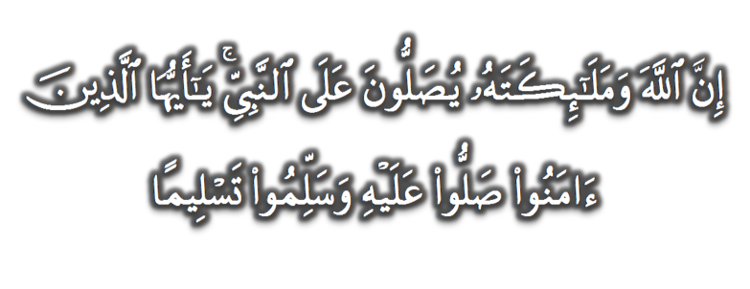
Seruan
Selawat dan salam kepada Rasulullah s.a.w.
(Surah Al-Ahzab : Ayat 56)
“Sesungguhnya Allah Taala Dan Para MalaikatNya Sentiasa Berselawat Ke Atas Nabi (Muhammad).
Wahai Orang-orang Beriman! Berselawatlah Kamu
Ke Atasnya Serta Ucapkanlah Salam Sejahtera Dengan Penghormatan Ke Atasnya Dengan Sepenuhnya”.

Slide 26
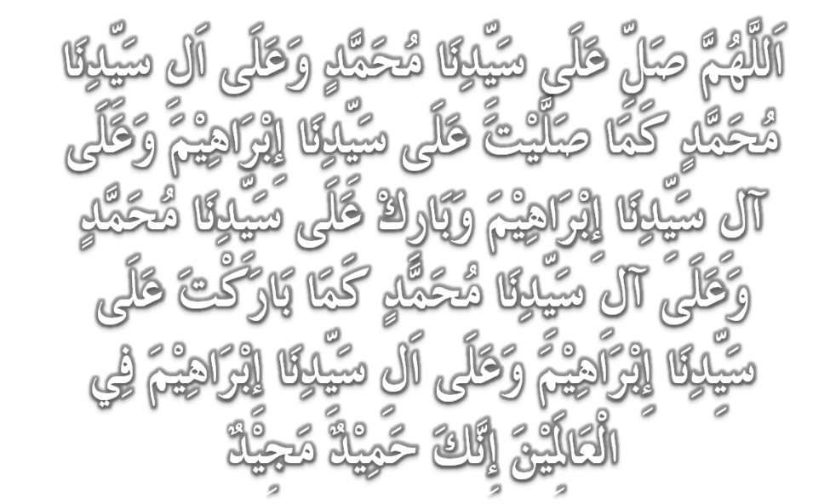
Selawat

Slide 27
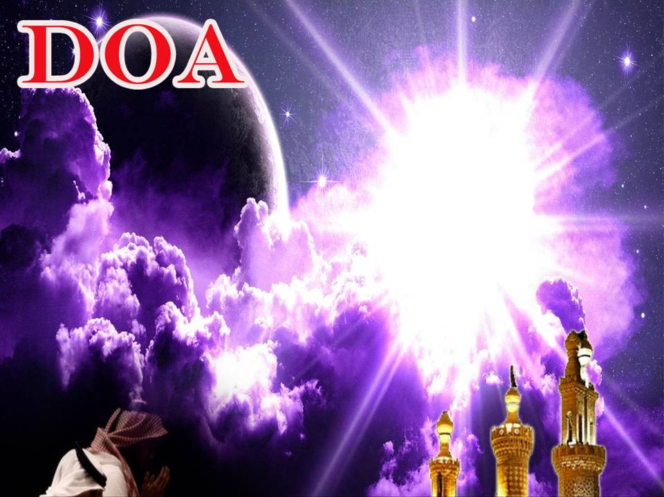
وَارْضَ اللَّهُمَّ عَنِ الْخُلَفَاءِ الرَّاشِدِيْنَ الْمَهْدِيِّيْنَ، سَادَتِنَا أَبِيْ بَكْرٍ وَعُمَرَ وَعُثْمَانَ وَعَلِيّ، وَعَنْ بَقِيَّةِ الصَّحَابَةِ أَجْمَعِيْنَ، وَعَنِ التَّابِعيْنَ وَتَابِعِى التَّابِعِيْنَ بِإِحْسَانٍ إِلَى يَوْمِ الدِّيْن.
Dan berilah keredhaan ke atas Khalifah ar-rasyidin, Abu Bakar, Omar, Uthman dan Ali, dan seluruh sahabat-sahabatnya serta pengikut- pengikut Baginda hingga hari pembalasan.

Slide 28
اللَّهُمَّ اغْفِرْ لِلْمُؤْمِنِيْنَ وَالْمُؤْمِنَاتِ، وَالمُسْلِمِيْنَ وَالْمُسْلِمَاتِ الأَحْيَاءِ مِنْهُمْ وَالأَمْوَات.
إِنَّكَ سَمِيْعٌ قَرِيْبٌ مُجِيْبُ الدَّعَوَات.
Ya Allah, Ampunkanlah Dosa Golongan Mu’minin Dan Mu’minaat, Muslimin Dan Muslimat, samada yang masih hidup atau yang telah mati. Sesungguhnya Engkau Maha Mendengar dan Maha Memakbulkan segala permintaan.

Slide 29
اللَّهُمَّ أَلِّفْ بَيْنَ قُلُوْبِنَا، وَأَصْلِحْ ذَاتَ بَيْنِنَا، وَاجْعَلْنَا مِنَ الرَّاشِدِيْن. اللَّهُمَّ أَحْسِنْ عَاقِبَتَنَا فِى الأُمُوْرِ كُلِّهَا، وَأَجِرْنَا مِنْ خِزْيِ الدُّنْيَا وَعَذَابِ الأَخِرَة، يَا رَبَّ الْعَالَمِيْن.
Ya Allah, lembutkanlah hati-hati kami.. perbaikilah hubungan antara kami. Dan jadilah kami golongan yang mendapat bimbingan daripadaMu.
Ya Allah.. Perelokkan kesudahan kami dalam segala hal semuanya, dan lindungilah kami daripada kehinaan di dunia dan di akhirat.
Wahai Tuhan sekalian alam..

Slide 30
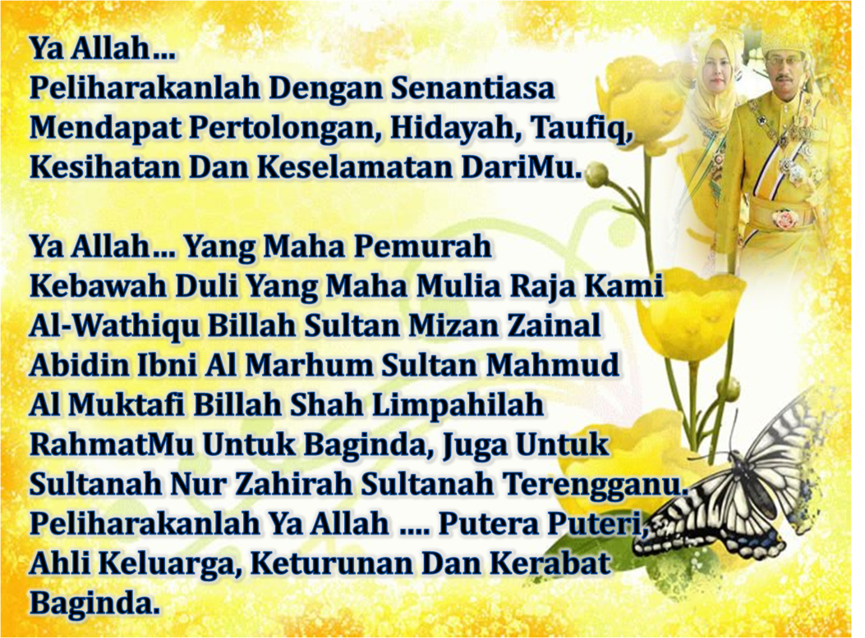

Slide 32
رَبَّنَا اغْفِرْلَنَا ذُنُوْبَنَا وَلِوَالِدِيْنَا، وَلِإِخْوَانِنَا الَّذِيْنَ سَبَقُونَا بِالإِيمَانِ، وَلَا تَجْعَلْ فِي قُلُوْبِنَا غِلَّا لِلَّذِيْنَ أَمَنُوْا، رَبَّنَا إِنَّكَ رَءُوْفُ الرَّحِيْم.
رَبَّنَا آتِنَا فِي الدُّنْيَا حَسَنَةً وَفِي الآخِرَةِ حَسَنَةً وَقِنَا عَذَابَ النَّارِ. وَصَلَّى اللهُ عَلىَ سَيِّدِنَا مُحَمَّدٍ وَعَلىَ آلِهِ وَصَحْبِهِ وَسَلَّمْ. وَالْحَمْدُ للهِ رَبِّ الْعَالَمِيْنَ.
Ya Allah …
Ampunilah dosa-dosa kami dan dosa ibu bapa kami, dan saudara-saudara kami yang beriman dan peliharalah hati-hati kami, Sesungguhnya Engkau Maha Pengasih
Ya Allah …
Kurniakanlah Kepada Kami Kebaikan Di Dunia Dan Kebaikan Di Akhirat Serta Hindarilah Kami Dari Seksaan Neraka.

Slide 33
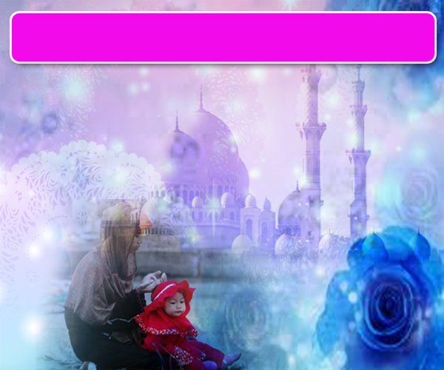
Wahai Hamba-hamba Allah….
Sesungguhnya ALLAH menyuruh berlaku adil, dan berbuat kebaikan, serta memberi bantuan kepada kaum kerabat dan melarang daripada melakukan perbuatan-perbuatan keji dan mungkar serta kezaliman. Ia mengajar kamu (dengan suruhan dan larangannya ini) supaya kamu mengambil peringatan mematuhinya.

Slide 34
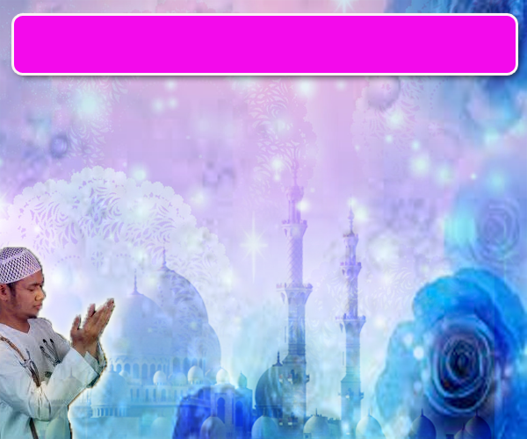
Maka Ingatlah Allah Yang Maha Agung
Nescaya Dia Akan Mengingatimu
Dan Bersyukurlah Di Atas Nikmat-nikmatNya Nescaya Dia Akan Menambahkan Lagi Nikmat Itu Kepadamu, dan Pohonlah
Dari Kelebihannya, Nescaya Akan Diberikannya Kepadamu. Dan Sesungguhnya Mengingati Allah Itu Lebih Besar (Faedah Dan Kesannya) Dan (Ingatlah) Allah Mengetahui Apa Yang Kamu Kerjakan.

Slide 35
اقامة الصلاة
اقامة الصلاة
اقامة الصلاة
Dirikan Solat….
Lurus dan betulkan saf anda kerana
saf yang lurus termasuk dalam kesempurnaan solat.

Slide 36
INTISARI KHUTBAH JUMAAT PADA 29/06/2018
TAJUK: PELIHARALAH AKIDAHMU
AKIDAH ADALAH PENENTU TEMPAT SESEORANG DI AKHIRAT. HANYA MEREKA YANG BERIMAN SAHAJA YANG DITEMPATKAN DALAM SYURGA PENUH KENIKMATAN.
AKIDAH PENYELAMAT IALAH YANG BERTERASKAN KEYAKINAN TERHADAP KEIMANAN BERDASARKAN DALIL TANPA SEBARANG KERAGUAN ATAU BERTAKLID.
TANPA AKIDAH YANG MANTAP SESEORANG MUDAH TEWAS KEPADA TEORI YANG MENGELIRUKAN DAN FAHAMAN YANG BERCANGGAH SEPERTI LIBERALISME (KEBEBASAN MUTLAK), PLURALISME (FAHAMAN SEMUA AGAMA BETUL) DAN ATEISME (FAHAMAN TANPA TUHAN).
SEMUA ANCAMAN KEPADA AKIDAH ITU PERLU DITANGANI DENGAN ILMU MELALUI PENGAJIAN AKIDAH YANG DISAMPAIKAN OLEH ULAMA' MUKTABAR DAN BERPEGANG TEGUH KEPADA AKIDAH AHLISSUNAH WALJAMA'AH.
DI ANTARA CIRI AKIDAH AHLISSUNAH IALAH;
i. TAUHID YANG MELIPUTI ZAT, SIFAT DAN AF'AL ALLAH
ii. PERCAYA KEPADA KESEMPURNAAN ALLAH.
iii. YAKIN KEPADA QUDRAT DAN IRADAT ALLAH DAN KURNIAAN USAHA KEPADA MANUSIA.
iv. BERIMAN KEPADA NABI MUHAMMAD RASUL TERAKHIR DAN KEPADA APA YANG DISAMPAIKAN.

